Slide 1

Capitolo 6
Conformismo
e obbedienza

Slide 2
Influenza sociale: cambiamento che si verifica nei giudizi, nelle opinioni e negli atteggiamenti di una persona o di un gruppo a seguito dell’esposizione ai giudizi, alle opinioni e agli atteggiamenti di altre persone, in particolari circostanze.
Conformismo (conformity): cambiamento del comportamento, dei pensieri e dei sentimenti delle persone come risultato di una pressione di gruppo reale o immaginata.
.

Slide 3
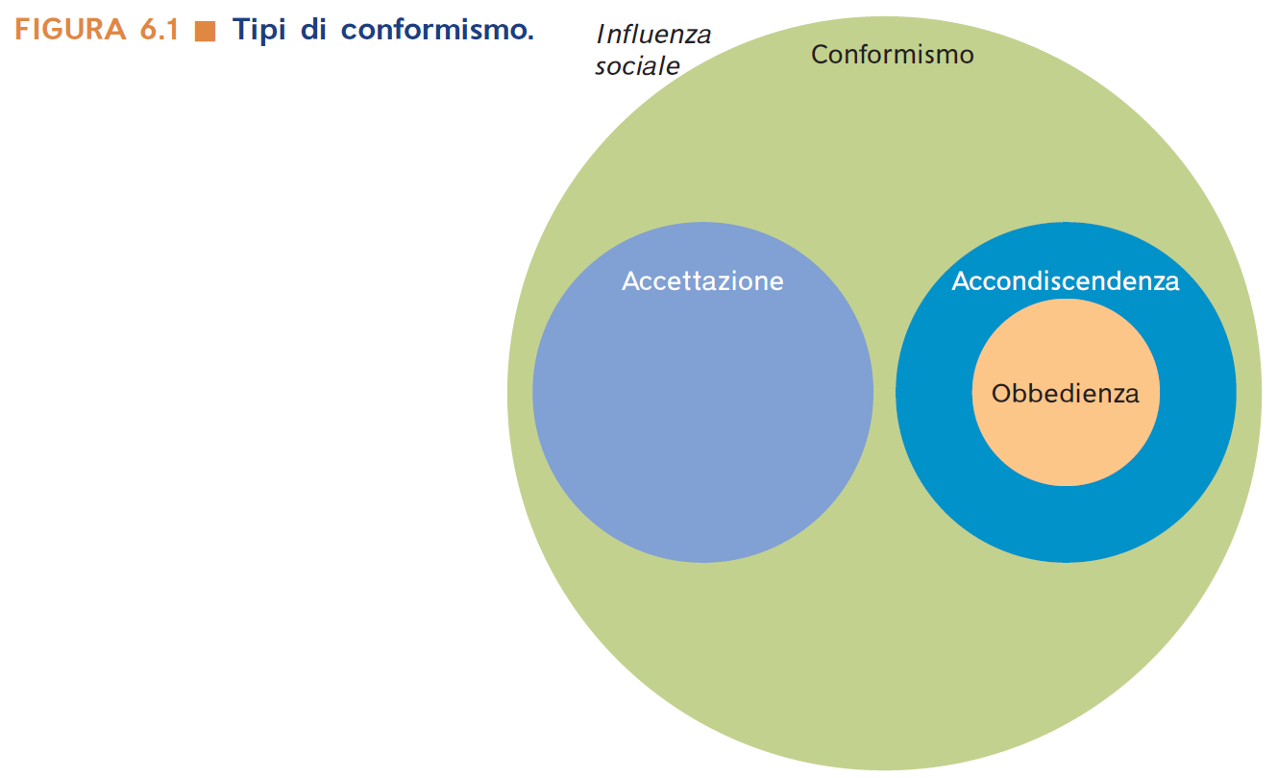
Tre varietà di conformismo:
Accettazione o adesione interiore (acceptance): conformismo che coinvolge sia l’agire sia il credere in risposta alla pressione sociale.
Accondiscendenza o acquiescenza (compliance): consiste nell'agire pubblicamente in accordo con una richiesta implicita o esplicita, pur essendo in disaccordo in privato.
Obbedienza (obedience): agire in risposta a un ordine o un comando diretto

Slide 4
Tecniche di richiesta multipla per ottenere accondiscendenza
La psicologia sociale ha dedicato molta attenzione alle tecniche per ottenere accondiscendenza, in particolare a quelle cosiddette di richiesta multipla, ossia quelle richieste indirette in cui non è dichiarato esplicitamente ciò che vogliamo ottenere, ma nelle quali viene utilizzato un processo a due fasi:
la prima richiesta formulata avrà la funzione di pretesto per consentire di ottenere indirettamente (attraverso la seconda richiesta, quella autentica), ciò che vogliamo ottenere veramente.

Slide 5
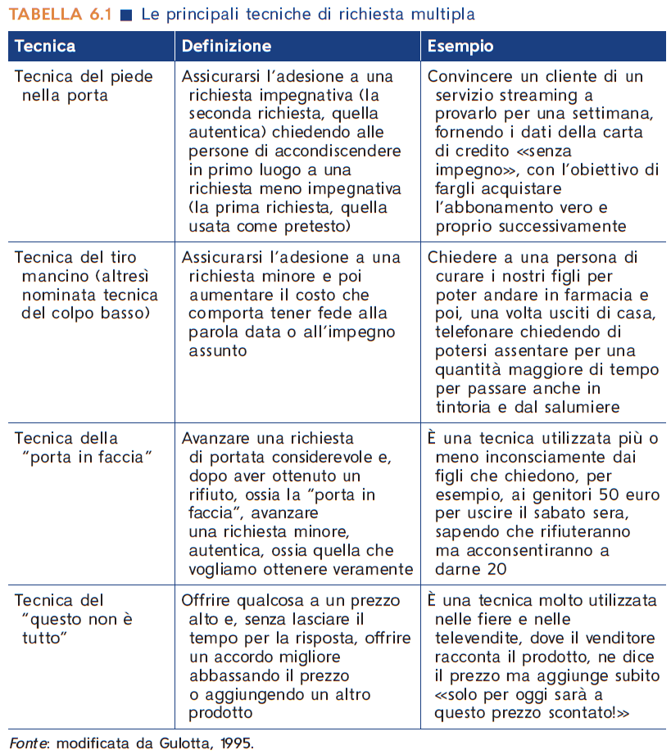

Slide 6
Studi classici sul conformismo e sull’obbedienza
I ricercatori che studiano il conformismo e l’obbedienza si aiutano ricostruendo in laboratorio dei “mondi sociali” in miniatura. In laboratorio sviluppano micro culture che semplificano e simulano caratteristiche importanti dell’influenza sociale quotidiana.
Tre serie di studi classici dimostrano i metodi di studio del conformismo:
Gli studi di Muzafer Sherif sulla formazione della norma.
Gli studi di Solomon Asch sulla pressione di gruppo.
Gli studi sull'obbedienza di Stanley Milgram.

Slide 7
Gli studi di Sherif sulla formazione della norma
Sherif ha voluto isolare e poi sperimentare la formazione della norma per capire come le persone si mettono d'accordo su qualcosa.
Nel corso di una sequenza di esposizioni di una luce in cui la posizione della luce non cambiava, ha chiesto ai partecipanti di determinare quanto si fosse spostato il punto di luce.
Le risposte sono cambiate notevolmente.
Effetto autocinetico: Il movimento apparente di un punto luminoso fisso in un ambiente buio.

Slide 8
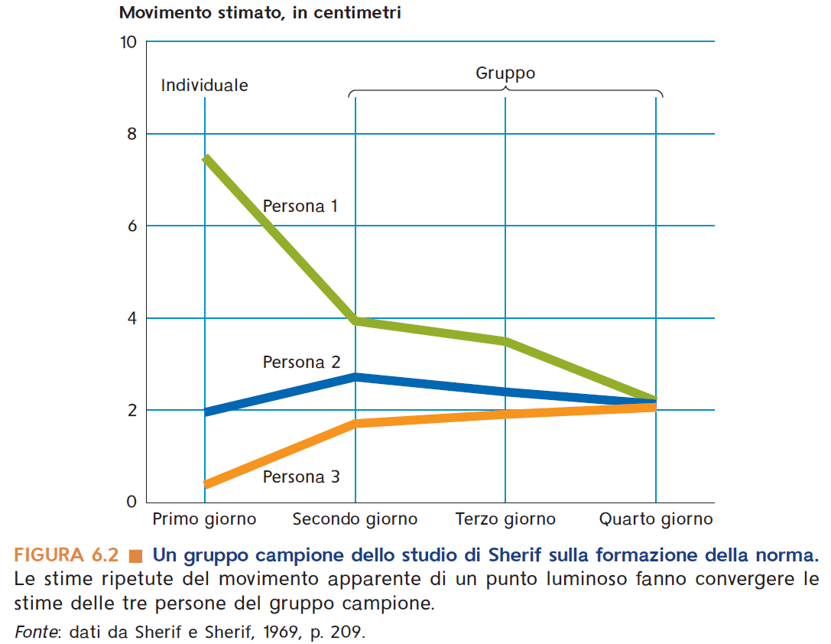

Slide 9
Altri esempi della nostra suggestionabilità:
sbadigli contagiosi;
le risate nelle commedie;
l’effetto camaleonte e il nostro mimetismo naturale;
isteria di massa: suggestionabilità a problemi che si diffondono in un ampio gruppo di persone;
forme particolarmente inquietanti di isteria di massa: disturbo di conversione socialmente contagioso; suicidio; violenza con armi da fuoco.

Slide 10
Gli studi di Asch sulla pressione del gruppo
Asch ha proposto una serie di confronti in cui sei confederati davano risposte errate per vedere se il partecipante allo studio confermava la risposta data dai confederati anche quando sapeva che essa fosse errata.
Alcuni non si sono mai conformati dando quindi la risposta sbagliata, ma il 75% lo ha fatto almeno una volta.
Complessivamente, il 37% delle risposte era conforme, ma il 63% non lo era.
Nel corso dei decenni, quando si sono svolti esperimenti simili, sono diminuite le persone disposte a conformarsi.

Slide 11
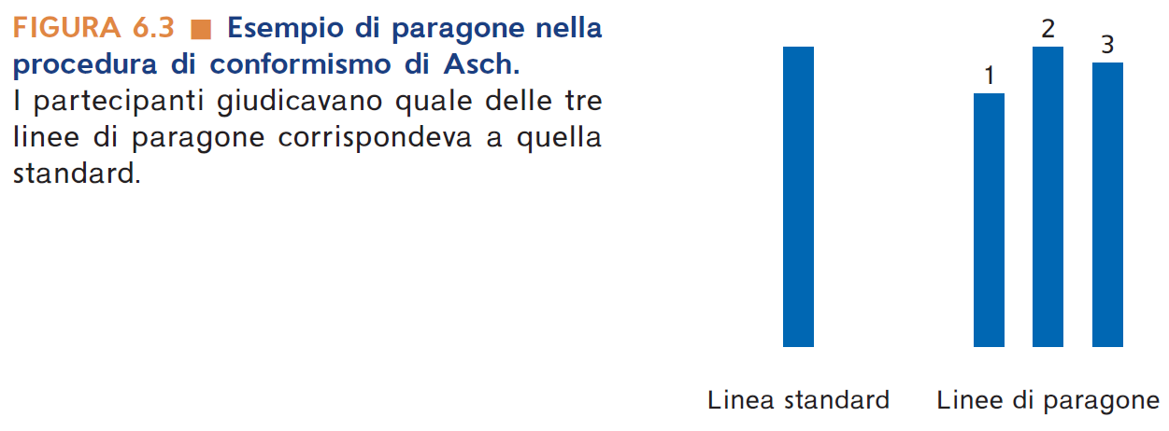

Slide 12
I risultati di Sherif e Asch sono sorprendenti perché non comportavano alcuna evidente pressione a conformarsi.
Altri esperimenti hanno esplorato il conformismo in situazioni quotidiane.
L’esempio filo interdentale.
Screening per i tumori.
Le decisioni arbitrali.
Quanto saranno conformi le persone se costrette direttamente?
→ Norma dell’obbedienza all’autorità Modo di pensare condiviso da un gruppo che si basa sull'opinione secondo la quale le persone devono obbedire ai comandi impartiti da una persona dotata di un’autorità legittima.

Slide 13
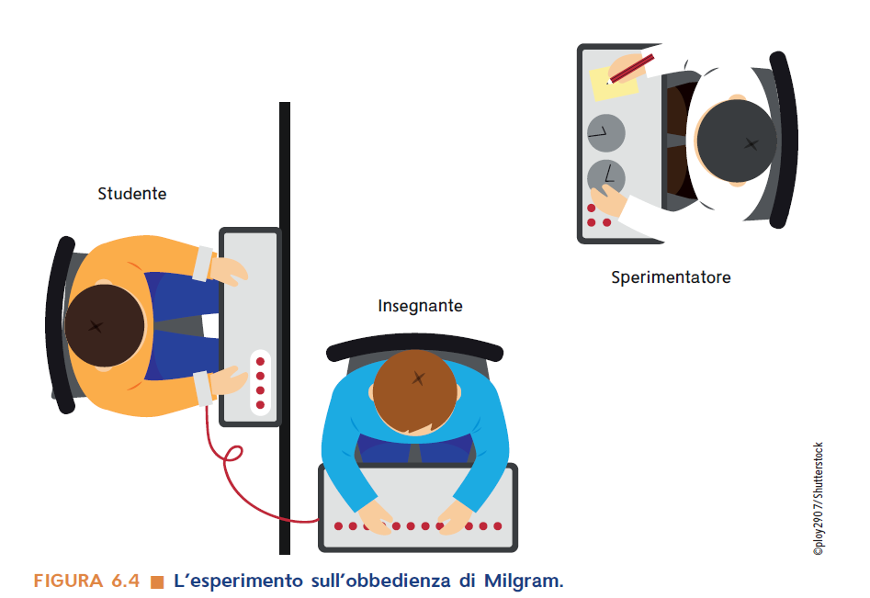
Gli esperimenti di Milgram sull’obbedienza
Gli studi di Milgram hanno verificato cosa succede quando le esigenze dell'autorità si scontrano con quelle della coscienza.
Un esperimento prevedeva che un partecipante insegnasse un elenco di coppie di parole a un altro partecipante e punisse gli errori con scosse di intensità crescente.
Nonostante le aspettative contrarie, il 65% dei partecipanti ha continuato a somministrare scosse al massimo voltaggio.

Slide 14
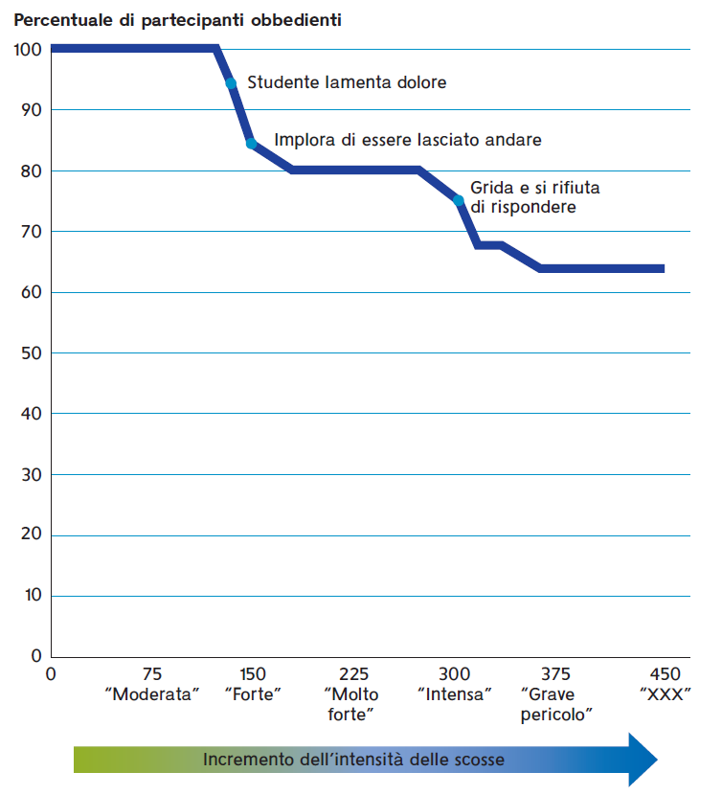
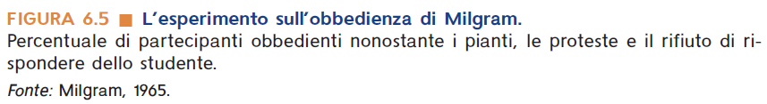

Slide 15
I risultati dello studio sulle scosse elettriche sono rimasti simili anche quando le proteste dell'allievo sono state rese più convincenti e quando studi successivi hanno incluso le donne.
Quattro caratteristiche dello studio di Milgram rispecchiano effetti psicologici ben documentati che aumentano la conformità e l'obbedienza:
piccole richieste che si intensificano;
somministrazione di scosse elettriche come norma sociale;
opportunità di negare la responsabilità;
tempo limitato per riflettere sulla decisione.

Slide 16
Che cosa genera l’obbedienza?
Quando Milgram variò le condizioni sperimentali, scoprì che quattro fattori determinavano l'obbedienza:
la distanza emotiva della vittima o il livello di depersonalizzazione;
vicinanza e legittimità dell’autorità;
autorità istituzionale;
l’effetto liberatorio dell'influenza del gruppo.

Slide 17
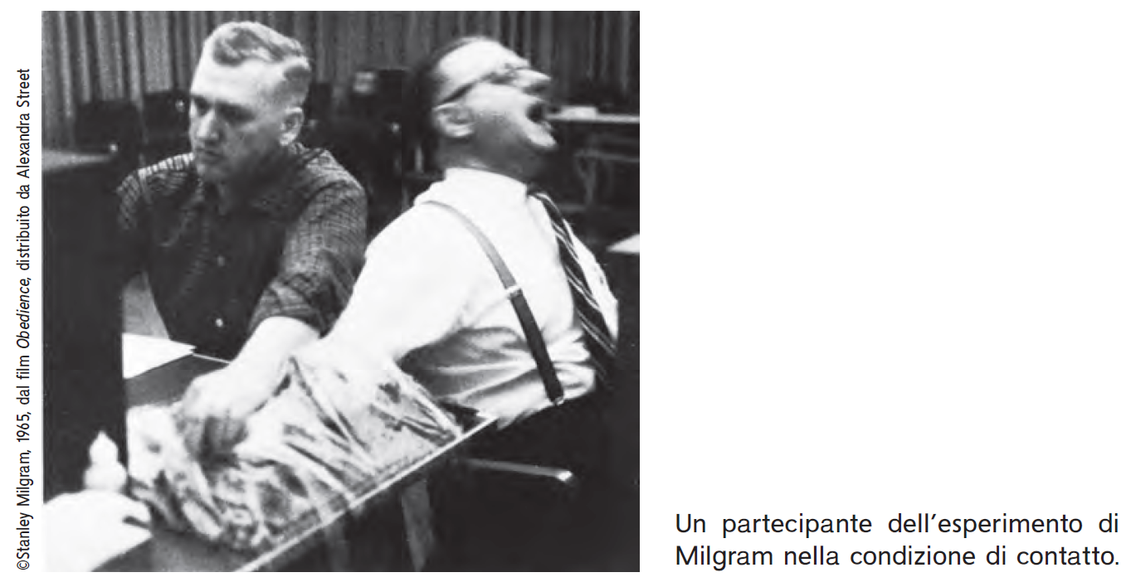
L’etica degli esperimenti di Milgram
L'esperimento di Milgram ha suscitato diverse critiche:
L'esperimento stressava i partecipanti contro la loro volontà.
Gli studi non erano etici perché i partecipanti venivano ingannati sul loro scopo.
Il concetto di sé dei partecipanti poteva essere stato alterato.
Milgram riteneva che i risultati avessero generato lezioni importanti.
I partecipanti erano principalmente solidali dopo che l'inganno era stato rivelato.

Slide 18
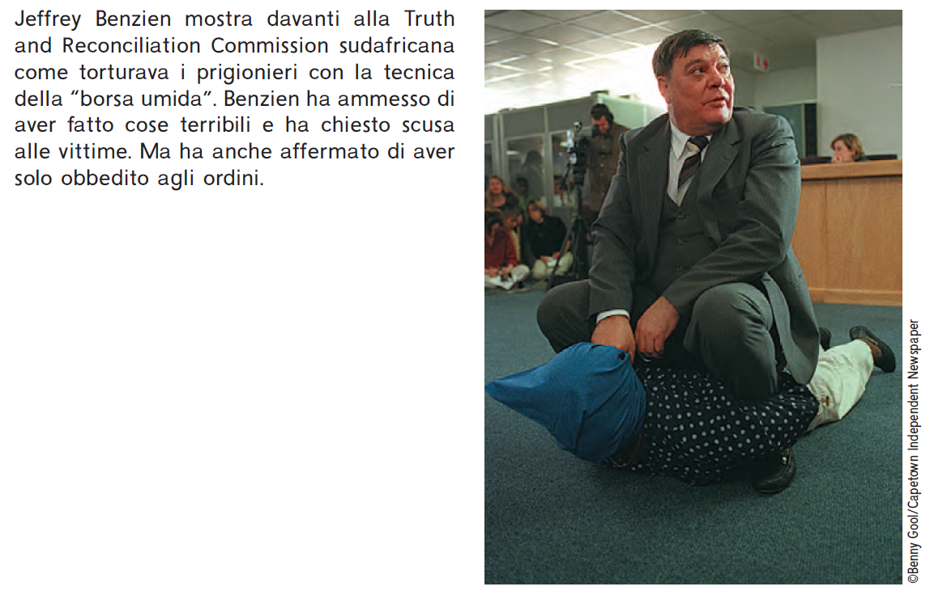

Slide 19
Riflessioni sugli studi classici
I risultati di Milgram sono comunemente paragonati alle difese del tipo "stavo solo eseguendo gli ordini" che spesso hanno seguito orribili massacri.
I contesti scientifici sono però diversi da quelli bellici.
La brutalità della guerra e del genocidio va oltre l'obbedienza: può avere altrettanto o più a che fare con l'indottrinamento.

Slide 20
Si noti che gli studi di Asch e Milgram presentano quattro analogie:
Mostrano come il conformismo possa prevalere sul senso morale.
Spiegano come le persone riescono ad andare contro la loro coscienza.
Ci sensibilizzano nei confronti dei conflitti morali nella nostra vita.
Affermano due principi psicologici sociali già noti:
- il legame tra comportamenti e atteggiamenti
- il potere della situazione o delle norme sociali

Slide 21
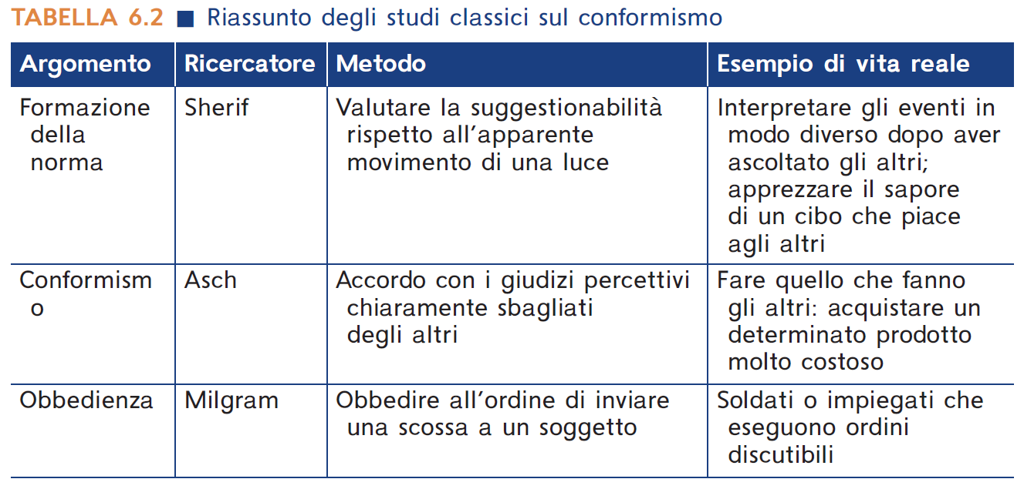

Slide 22
I fattori che predicono il conformismo
Il conformismo aumenta se le valutazioni delle prove sono difficili o se i partecipanti si sentono incompetenti.
Più ci sentiamo insicuri dei nostri giudizi e più siamo influenzati dagli altri.
Anche gli attributi del gruppo, come le dimensioni e lo status, sono importanti.
Infine, il conformismo è massimo quando la risposta è pubblica e viene messa in atto senza un vincolo precedente.

Slide 23
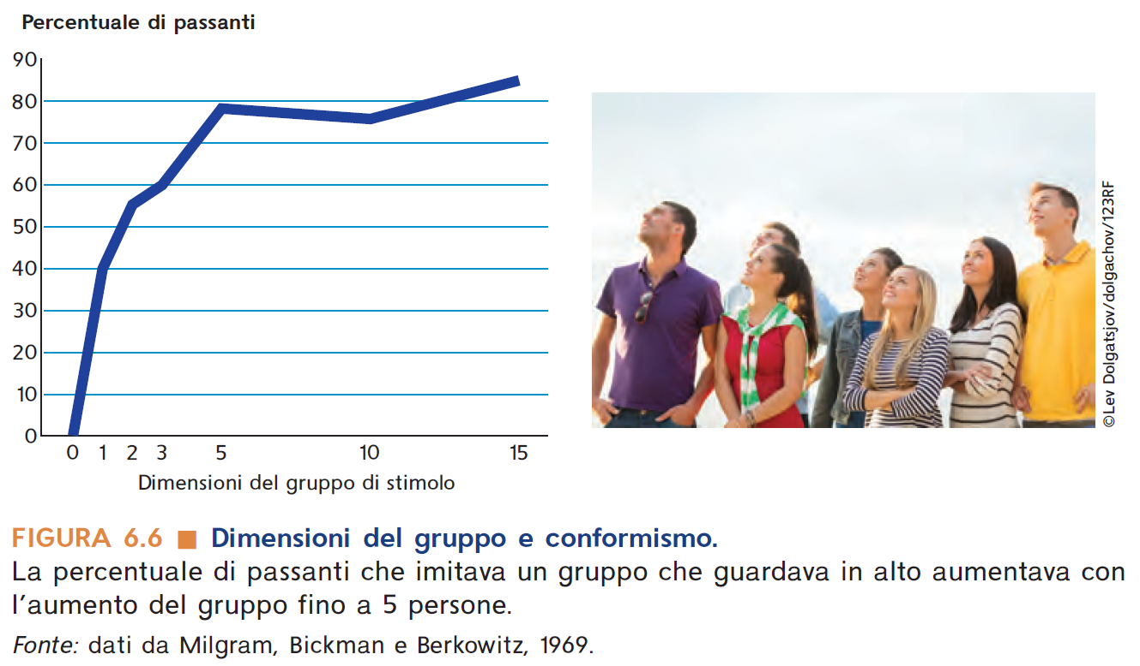
Le dimensioni del gruppo
I gruppi composti da 3 o 5 persone suscitano più conformismo rispetto a quelli composti da 1 o 2 persone.

Slide 24
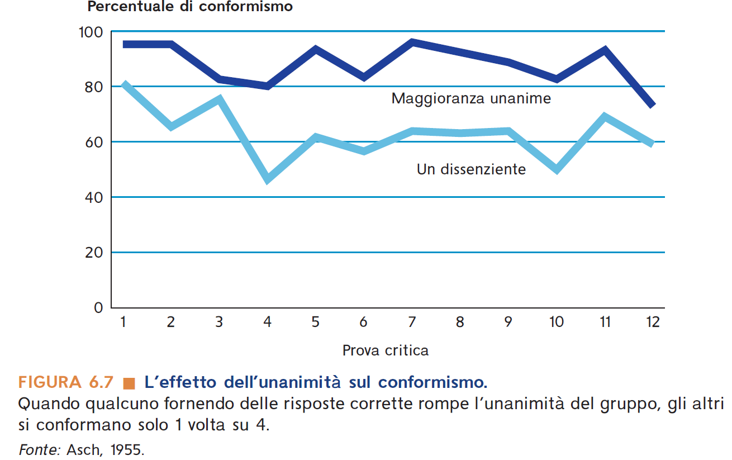

Slide 25
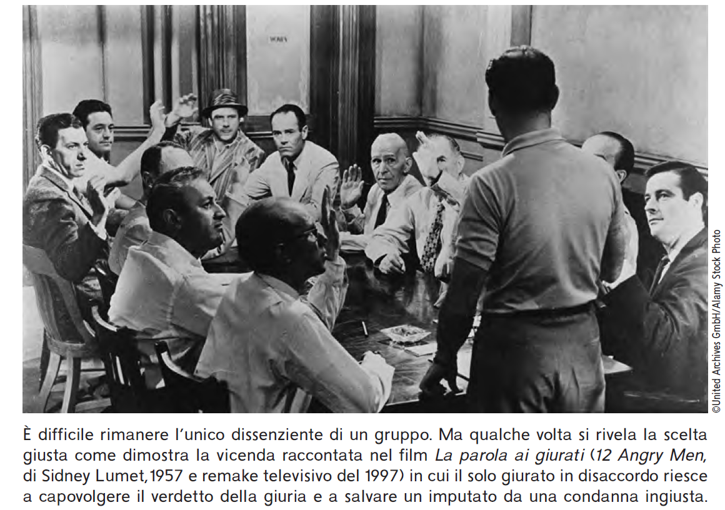
L’unanimità
Vari esperimenti rivelano che chi rompe l’unanimità del gruppo, ne sminuisce il potere sociale.
Le persone in genere danno voce alle proprie convinzioni anche se una sola altra persona ha preso le distanze dalla maggioranza. I partecipanti di questi esperimenti, spesso in un secondo momento, dicono di essersi sentiti in sintonia e vicini al loro compagno non conformista, tuttavia negano che il compagno li abbia influenzati: «Avrei risposto la stessa cosa se lui non ci fosse stato».

Slide 26
La coesione
Coesione: Il sentirsi “noi”; il grado in cui i membri di un gruppo sono legati tra loro, come per attrazione reciproca.
L’opinione di una minoranza esterna al gruppo con il quale ci identifichiamo (per esempio, gli studenti di un’altra università), ci influenza meno che la stessa opinione operata da una minoranza interna al nostro gruppo.
Le persone sono più pronte a rispondere alle richieste di chi dice di essere nato lo stesso giorno, di avere lo stesso nome o le stesse caratteristiche nelle impronte digitali.
Più coeso è un gruppo, più ha potere sui propri membri.

Slide 27
Lo status
Come ci si potrebbe aspettare, le persone di status più elevato tendono ad avere un impatto maggiore.
I membri più giovani di un gruppo – anche i giovani psicologi sociali – si conformano di più al loro gruppo di quanto facciano i membri più anziani.
Gli studi sul comportamento dei pedoni sulle strisce pedonali, condotto con l’aiuto inconsapevole di quasi 24.000 persone, rivela che il tasso medio del 25% di pedoni indisciplinati decresce al 17% in presenza di un complice disciplinato e aumenta al 44% in presenza di un altro pedone indisciplinato (Mullen et al., 1990). I pedoni disciplinati scoraggiano di più gli indisciplinati se sono vestiti bene.

Slide 28
La risposta pubblica
Le persone si conformano di più quando danno una risposta pubblica piuttosto che quando esprimono un’opinione privata? Oppure esitano di più nelle opinioni private e sono contrarie a conformarsi in pubblico per paura di apparire ambigue?
Negli esperimenti, le persone si conformano di più quando devono rispondere di fronte agli altri piuttosto che scrivere le loro risposte privatamente.
I soggetti di Asch, dopo aver ascoltato le risposte degli altri, erano meno influenzati dalla pressione del gruppo se potevano scrivere le risposte su un foglio che avrebbe letto solo lo sperimentatore.

Slide 29
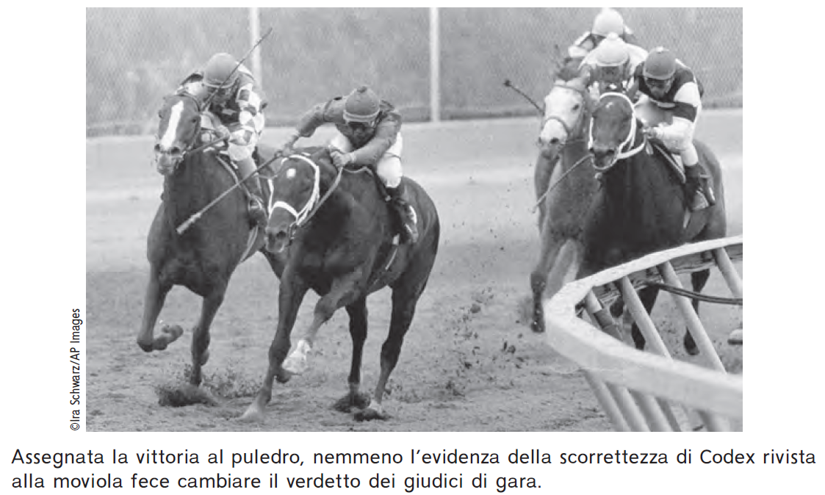
Presa di posizione e precedente assunzione di impegno
Le prese di posizione precedenti frenano anche la persuasione.
Quando giurie simulate prendono decisioni, è più probabile che i verdetti non siano unanimi se i giurati devono esprimere il voto per alzata di mano, piuttosto che per scrutinio segreto.
È difficile tornare indietro dopo avere emesso un giudizio pubblico.

Slide 30
Perché conformarsi: influenza sociale normativa e informativa
Influenza normativa
Il conformismo basato sul desiderio di una persona di soddisfare le aspettative degli altri, spesso per farsi accettare.
Nasce dal desiderio di piacere.
Influenza informativa
Il conformismo che si presenta quando le persone accettano una prova di realtà fornita da altre persone.
Nasce dal desiderio di avere ragione.

Slide 31
Chi si conforma
Le persone che cercano di compiacere gli altri e si sentono a proprio agio nel seguire le regole sono le più propense a conformarsi.
La situazione, tuttavia, ha un effetto significativo.
Le diverse culture portano le persone a essere più o meno reattive dal punto di vista sociale.
I ruoli sociali comportano un certo grado di conformità.
Conformarsi alle aspettative è un compito importante quando si assume un nuovo ruolo sociale.
L'inversione dei ruoli può aiutare le coppie - genitori e figli, insegnanti e studenti, mariti e mogli - a comprendersi a vicenda.

Slide 32
Vogliamo davvero essere diversi?
Soprattutto quando comprendiamo le forze che ci spingono, possiamo agire secondo i nostri valori.
Reattanza: lo stimolo a proteggere o ristabilire il proprio senso di libertà.
Nasce quando qualcuno minaccia la nostra libertà d'azione.
Soprattutto nelle culture occidentali, possiamo agire in modo da preservare il nostro senso di individualità, affermando la nostra unicità, ma diffidando di essere troppo diversi.
In un gruppo, siamo più consapevoli di come ci differenziamo dagli altri.

Slide 33
Nelle nazioni occidentali individualiste, la preminenza dei diritti individuali è tipicamente presunta.
Dove la collettività è apprezzata, invece, il conformismo è più accettato.
Il conformismo non è né tutto cattivo né tutto buono.
Facciamo bene a bilanciare il nostro "io" e il nostro "noi", i nostri bisogni di indipendenza e di attaccamento, la nostra individualità e la nostra identità sociale
.

